Slide 1

KV-Treffen vom 13.1.2014
KSBS-Vorstandsitzung vom 25.8.2020
Feedback von Lehr- und Fachpersonen an Schulleitungen
    Information über die gültigen Bestimmungen / Rollenklärung des KV
    Empfehlungen der KSBS
    Erfahrungsberichte / Diskussion

Slide 2
KV-Treffen vom 13.1.2014
KSBS-Vorstandsitzung vom 25.8.2020
Feedback von Lehr- und Fachpersonen an Schulleitungen
Gültige Bestimmungen:
Rahmenkonzept QM an den Schulen Basel-Stadt (2005/2013)
Verordnung für die Schulleitungen VS 411.350 (2012)
Verordnung für die Schulleitungen WFS 411.360 (2012)
Ordnung für die Schulkonferenzen 411.380 (2009)
(s. www.gesetzessammlung.bs.ch / www.ed.bs.ch)

Slide 3

KV-Treffen vom 13.1.2014
KSBS-Vorstandsitzung vom 25.8.2020
Feedback von Lehr- und Fachpersonen an Schulleitungen

Slide 4
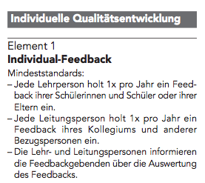
KV-Treffen vom 13.1.2014
KSBS-Vorstandsitzung vom 25.8.2020
Feedback von Lehr- und Fachpersonen an Schulleitungen
2005

Slide 5

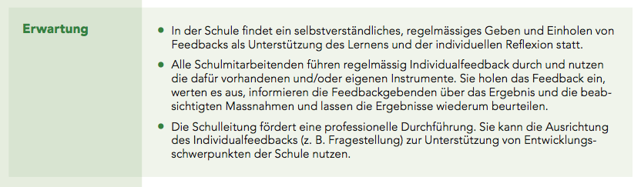
KV-Treffen vom 13.1.2014
KSBS-Vorstandsitzung vom 25.8.2020
Feedback von Lehr- und Fachpersonen an Schulleitungen
2013

Slide 6

KV-Treffen vom 13.1.2014
KSBS-Vorstandsitzung vom 25.8.2020
Feedback von Lehr- und Fachpersonen an Schulleitungen

Slide 7
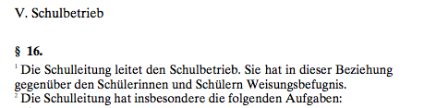
KV-Treffen vom 13.1.2014
KSBS-Vorstandsitzung vom 25.8.2020
Feedback von Lehr- und Fachpersonen an Schulleitungen
(...)

Slide 8
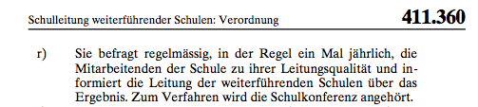
KV-Treffen vom 13.1.2014
KSBS-Vorstandsitzung vom 25.8.2020
Feedback von Lehr- und Fachpersonen an Schulleitungen
dito an den weiterführenden Schulen (§ 17r)

Slide 9
KV-Treffen vom 13.1.2014
KSBS-Vorstandsitzung vom 25.8.2020
Feedback von Lehr- und Fachpersonen an Schulleitungen
Evaluationsergebnisse
(wird Feedback durchgeführt?)

Slide 10
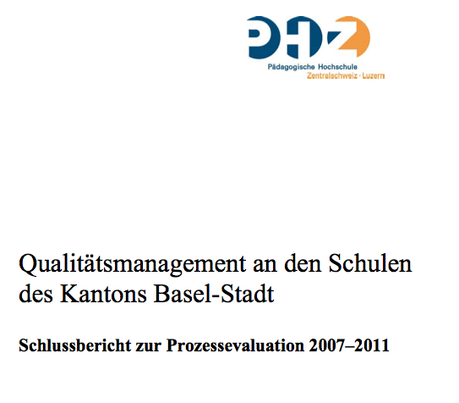
KV-Treffen vom 13.1.2014
KSBS-Vorstandsitzung vom 25.8.2020
Feedback von Lehr- und Fachpersonen an Schulleitungen

Slide 11
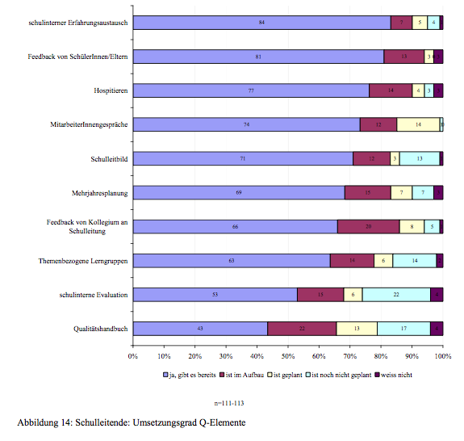
KV-Treffen vom 13.1.2014
KSBS-Vorstandsitzung vom 25.8.2020
➔ 66%

Slide 12
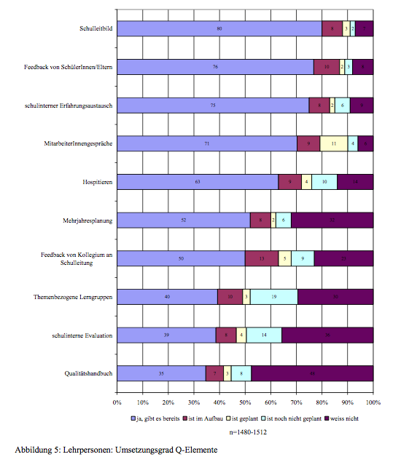
KV-Treffen vom 13.1.2014
KSBS-Vorstandsitzung vom 25.8.2020
➔ 50%

Slide 13
KV-Treffen vom 13.1.2014
KSBS-Vorstandsitzung vom 25.8.2020
Feedback von Lehr- und Fachpersonen an Schulleitungen
Formen des Feedbacks / Instrumente

Slide 14

KV-Treffen vom 13.1.2014
KSBS-Vorstandsitzung vom 25.8.2020
Feedback von Lehr- und Fachpersonen an Schulleitungen

Slide 15
KV-Treffen vom 13.1.2014
KSBS-Vorstandsitzung vom 25.8.2020
Feedback von Lehr- und Fachpersonen an Schulleitungen
Ein Online-Instrument für eine umfassende Umfrage zu den Bereichen:
  Kommunikation und Unterstützung
  Anerkennung von Leistungen und konstruktiver Kritik
  Pflege des Schulklimas
  Information und Entscheidungen
  Gestaltung von Teamsitzungen und Konferenzen
  Individuelle Förderung und Personalführung
  Schulorganisation und Vertretung nach aussen
  Schulentwicklung und Zusammenarbeit im Kollegium

Slide 16
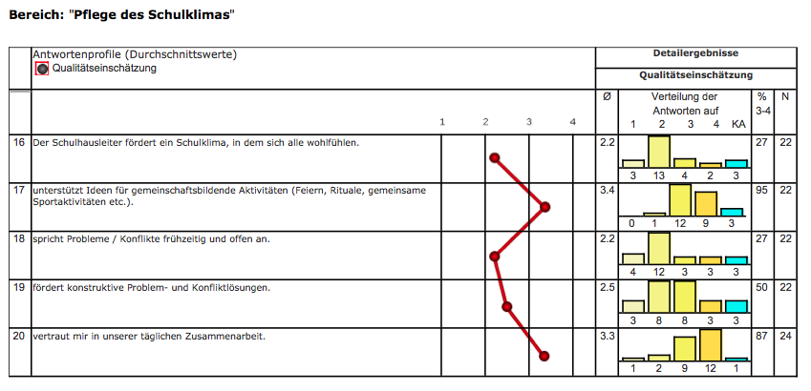
KV-Treffen vom 13.1.2014
KSBS-Vorstandsitzung vom 25.8.2020
Feedback von Lehr- und Fachpersonen an Schulleitungen

Slide 17
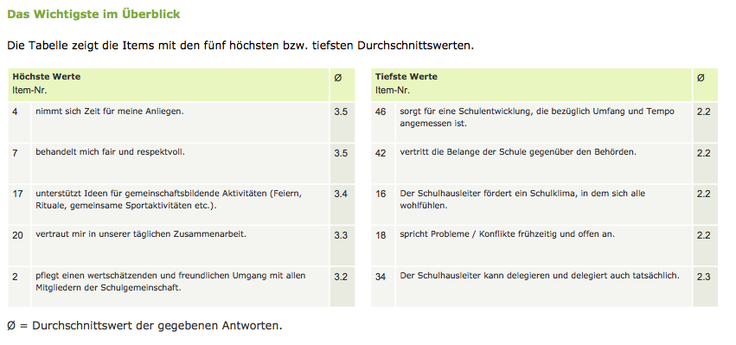
KV-Treffen vom 13.1.2014
KSBS-Vorstandsitzung vom 25.8.2020
Feedback von Lehr- und Fachpersonen an Schulleitungen

Slide 18
KV-Treffen vom 13.1.2014
KSBS-Vorstandsitzung vom 25.8.2020
Feedback von Lehr- und Fachpersonen an Schulleitungen
Dieses Instrument steht jeder Schule in Basel-Stadt zur Verfügung.

Slide 19
KV-Treffen vom 13.1.2014
KSBS-Vorstandsitzung vom 25.8.2020
Feedback von Lehr- und Fachpersonen an Schulleitungen
      Einige Evaluations-Instrumente im Überblick:
      Rating-Konferenz
      Interviews mit Leitfragen
      Fragebögen (offen oder standardisiert)
      Gruppendiskussionen
      Checkliste(n)
      Aufnahme/Videofilme
      Zielscheiben
      Thermometer-Darstellung
      etc.

Slide 20
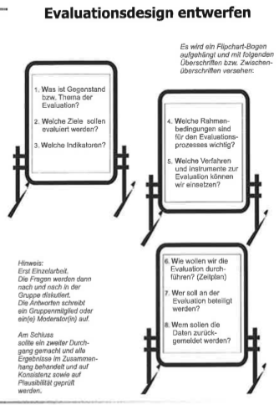
KV-Treffen vom 13.1.2014
KSBS-Vorstandsitzung vom 25.8.2020
Quelle:
Dortmunder Akademie für
pädagogische Führungskräfte, 2008

Slide 21
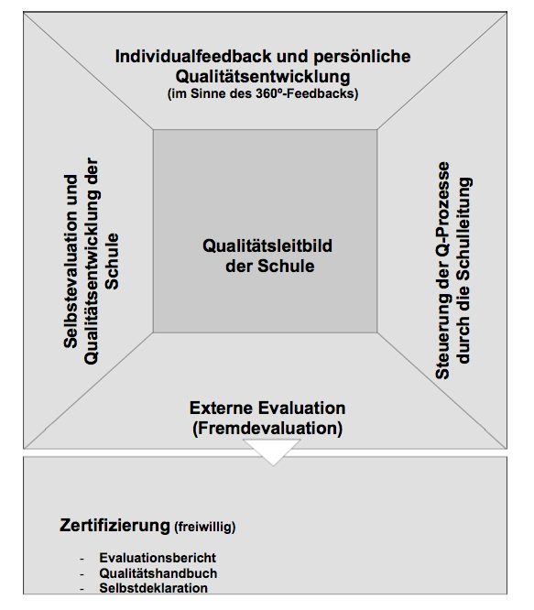
KV-Treffen vom 13.1.2014
KSBS-Vorstandsitzung vom 25.8.2020
Quelle: Q2E

Slide 22
KV-Treffen vom 13.1.2014
KSBS-Vorstandsitzung vom 25.8.2020
Feedback von Lehr- und Fachpersonen an Schulleitungen
Empfehlungen der KSBS
Als KV aktiv werden und die SL beim Feedback unterstützen
Feedback als konstruktives Element der Zusammenarbeit mit der SL und zur Förderung der gesamten Schulkultur betrachten
Ziele und Form im Voraus klären: „umfassende Umfrage“ oder „Fokussierung auf einzelne Punkte“ (periodische Überprüfung der Zielerreichung miteingeschlossen)
Anonyme Formen von Feedback mitbedenken
Rückmeldungen an SL sowohl einzeln als auch als Gesamtgremium (evtl. abwechseln)
KV darf die Durchführung des Feedbacks einfordern
Feedback im Mitarbeiter/innengespräch (MAG) reicht nicht
Feedbackkultur aufbauen und pflegen, gegenseitiges Vertrauen fördern
Feedback auch dann durchführen, wenn „alles super läuft“
Fragen zum Feedback: KV kann sich jederzeit bei KSBS beraten lassen
SL kann Aufgaben delegieren (z.B. an KV, externe Fachpersonen und andere)

Slide 23
KV-Treffen vom 13.1.2014
KSBS-Vorstandsitzung vom 25.8.2020
Feedback von Lehr- und Fachpersonen an Schulleitungen
Erfahrungsberichte aus den Schulen:
Findet Feedback für SL statt? JA / NEIN
Miteinbezug des KVs: JA / NEIN
Form / Instrumente: WIE wird es durchgeführt?
Welches waren die Erfahrungen bezüglich NUTZEN des Feedbacks für die Beteiligten?
Allfällige Tipps und Empfehlungen für andere KVs?

